Slide 1

yǐng zi
影 子
柳市一小 南伟红

Slide 2

快乐对对碰
1 好朋友 | 2 它们 | 3 前后 | 4 常常
5 小黑狗 | 6 跟着 | 7 影子 | 8 左右

Slide 3
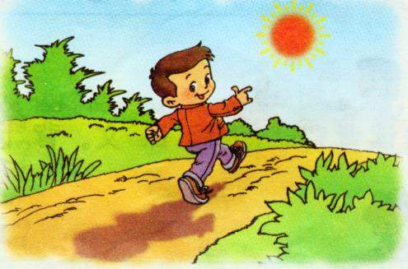
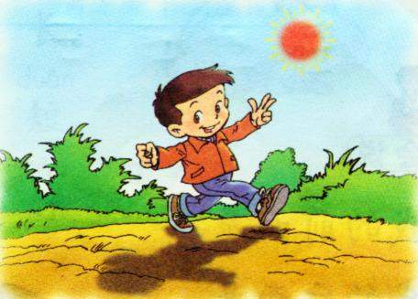
yǐng zi zài qián
影 子 在 前，
影 子 在 后，
影 子 常 常 跟 着 我，
就 像 一 条 小 黑 狗。
yǐng zi zài hòu
yǐng zi cháng cháng gēn zhe wǒ
jiù xiàng yì tiáo xiǎo hēi gǒu
yǐng zi zài zuǒ
影 子 在 左，
影 子 在 右，
影 子 常 常 陪 着 我，
它 是 我 的 好 朋 友。
yǐng zi zài yòu
yǐng zi cháng cháng péi zhe wǒ
tā shì wǒ de hǎo péng yǒu

Slide 4
课外活动：
1、做一做：回家和爸爸妈妈一起做做手影游戏。
2、想一想：太阳升起时、下山时，你站在同一
位置，影子有什么变化？

